Slide 1

TEAM TSPU

Slide 2
Проблема:
Отсутствие рейтинга с отзывами о школах и детских садах
Томска и Томской области, а существующие не решают задачу пользовательского рейтинга.
Задача:
Разработать сервис с рейтингом школ и детских садов Томска и Томской области, который предоставит возможность увидеть внутренние проблемы.
26-27 октября 2018г.
Хакатон
Открытые данные
Томской области

Slide 3
Анализ существующих сервисов оценки образовательных учреждений
Сервисы с системой рейтинга Томска и Томской области.
Zoon
Russianschools
Professorrating
Гео-данные
Гео-данные
Гео-данные
Подробное описание
учреждения
Описание
Краткое описание
Недостоверные
отзывы/отзывы
не по теме
Рейтинг по результатам
ЕГЭ
Рейтинг ВУЗов
Отзывы реальных людей
Карма-комментарии
Непрофильный сервис
Без обратной связи
Только ВУЗЫ

Slide 4
ПАРСИНГ
USER-RATING
ВЕРИФИКАЦИЯ
Парсинг информации об образовательных учреждениях и учреждениях дошкольного образования Т.О. на основе открытых данных.
Рейтинг образовательных учреждений и учреждений дошкольного образования на основе оценок реальных пользователей.
Подключение таких сервисов , как «ГОСУСЛУГИ» и «sd.tom.ru» для верификации пользователей.

Slide 5
Статистика открытых данных
Открытые данные, которые были использованы для реализации сервиса
831
508
209
Сырые данные
по образовательным
учреждениям ТО
Школы Томска и
Томской области
Сады Томска и
Томской области

Slide 6
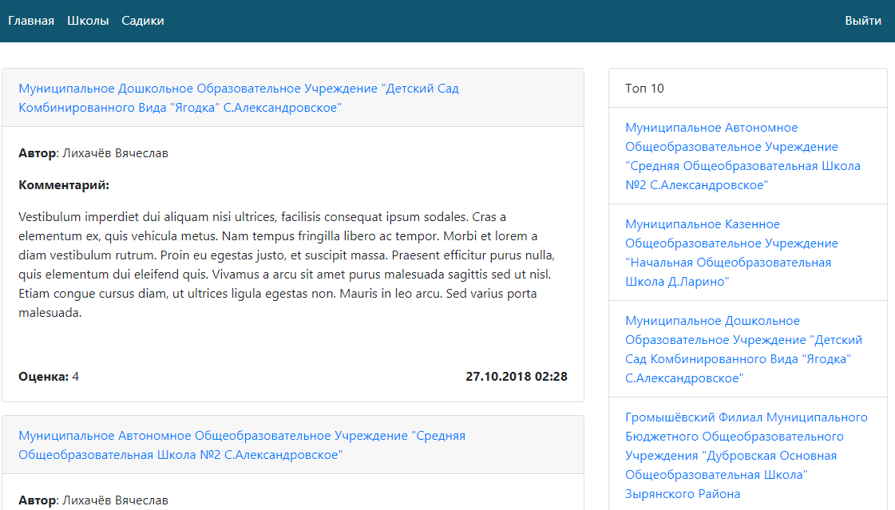
Главная станица

Slide 7
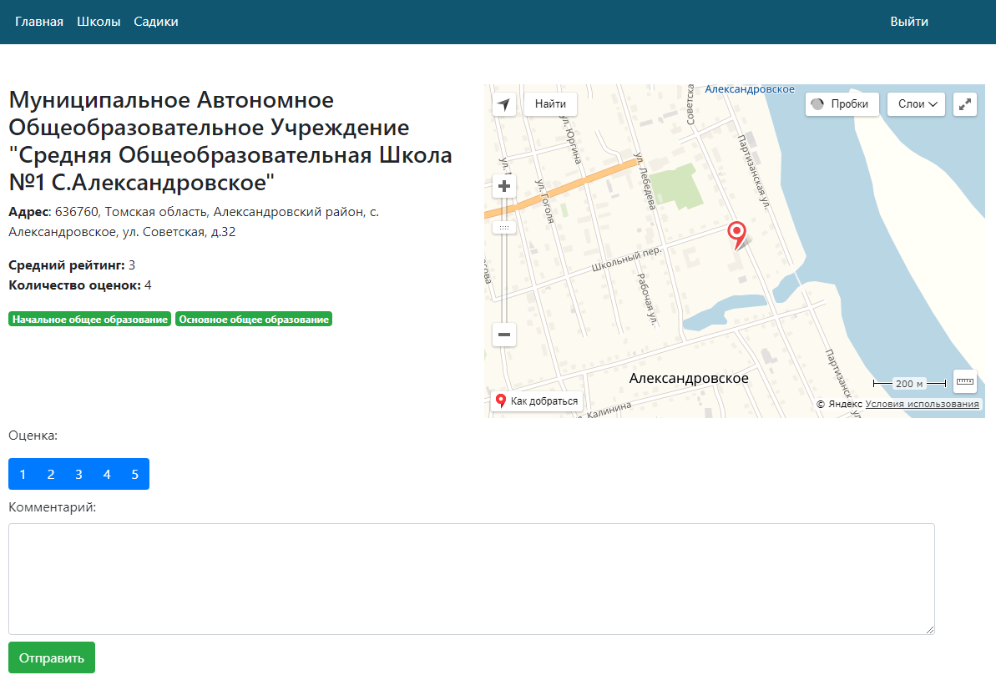
Страница отдельного образовательного учреждения

Slide 8
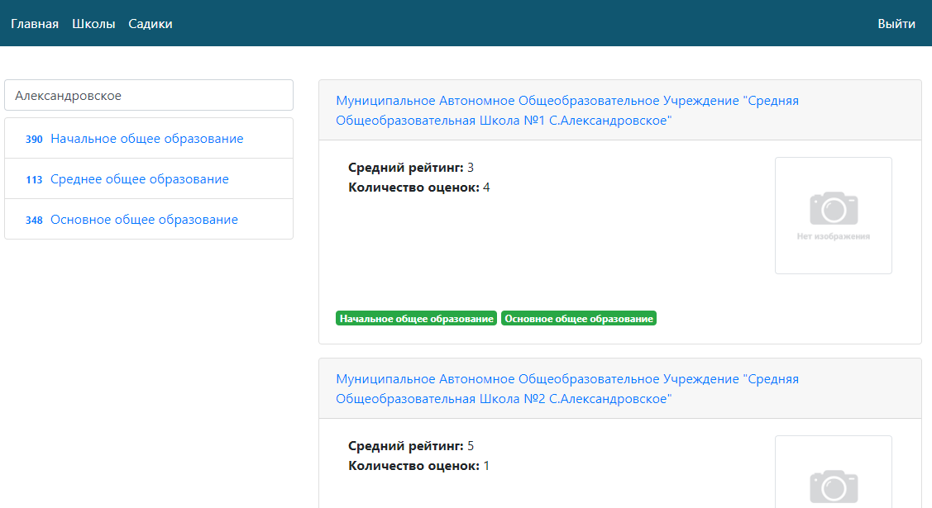
Поиск по названию учреждения

Slide 9
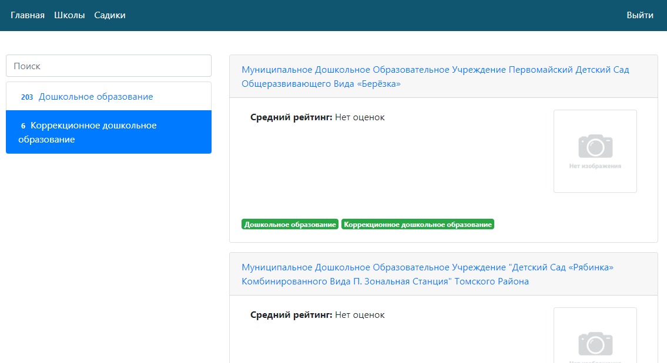
Поиск по перечню аккредитованных программ

Slide 10
Возможные проблемы и решения
1
Недостоверный рейтинг
Необходимо исключить риск накрутки.
Один пользователь - один аккаунт.
2
Карма - комментарии
Достоверность комментариев проверяется самими пользователями сервиса.
3
Модерация
Фильтрация заведомо ложных
и оскорбительных отзывов.
85%

Slide 11
Дальнейшее развитие проекта
Выход
на федеральный
уровень
Обратная связь
Увеличение информативности
об учреждении

Slide 12
Благодарим за внимание!
ВОПРОСЫ?

